Slide 1
H5移动开发
ES6

Slide 2
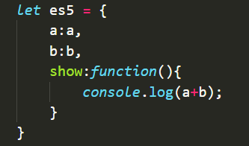
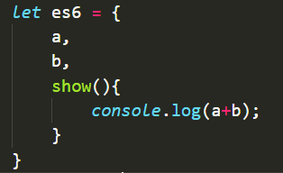
对象扩展
1、简洁表示法
定义：ES6 允许直接写入变量和函数，作为对象的属性和方法。
let a = “hello”;let b = “wold”;

Slide 3


对象扩展
2、属性表达式
（1）定义属性的方法
①点标识符：obj.name = ”宋小宝”
②中括号[]:obj[“name”] = “宋小宝”;
（2）字面量创建对象定义属性
ES5： let obj={ name:”宋小宝”; } 只能用①标识符定义
ES6允许字面量定义对象时，用方法②作为对象的属性名

Slide 4
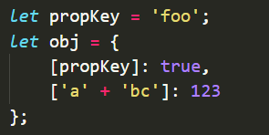
对象扩展
说明：方括号内不仅可以是字符串也可以是表达式
注意：①属性名表达式与简洁表示法不能同时使用
例如：let a = “b”; let b = “c” ; let obj = { [a] }; //报错
②属性名表达式如果是一个对象，默认情况下会自动将对象转为字符串[object Object]

Slide 5



对象扩展
3、Object新增方法
（1）is()
作用：比较两个值是否严格相等，与严格比较运算符（===）的行为基本一致，返回布尔值。
说明：is()和 === 的不同之处有两个：一是+0不等于-0，二是NaN等于自身。

Slide 6
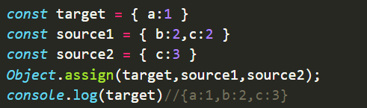
对象扩展
（2）assign()
①作用：用于对象的合并，源对象（source）的所有可枚举属性，复制到目标对象（target）。
②参数说明：第一个参数是目标对象，后面的参数都是源对象。
注意：如果目标对象与源对象有同名属性，或多个源对象有同名属性，则后面的属性会覆盖前面的属性。

